Slide 1
Презентація
На тему:”Габрієль Гарсія Маркес
“Сто років самотності””
Виконав учень 11-А класу
Острожчук Богдан Андрійович

Slide 2
Сто років самотності” – роман відомого письменника Габріеля Гарсіа Маркеса, один з найбільш характерних та популярних творів у напрямку магічного реалізму.

Slide 3
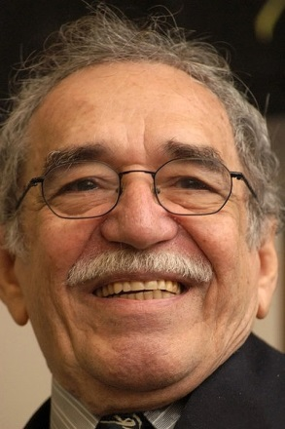
Ґабріє́ль Хосе́ де ла Конкордія Ґарсі́я Ма́ркес — колумбійський письменник-прозаїк, журналіст, видавець і політичний діяч; лауреат Нобелівської премії з літератури 1982 року.

Slide 4
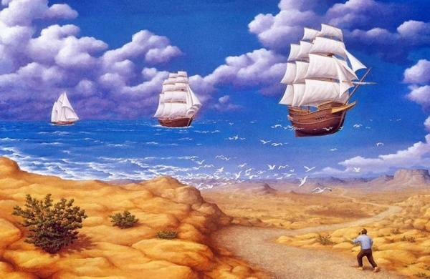
«Магічний реалізм» – це реалізм, у якому органічно поєднуються елементи реального та фантастичного, побутового та міфічного, дійсного та уявного, таємничого. Магічний реалізм притаманний передовсім латиноамериканській літературі.

Slide 5
“Сто років самотності”
Ця книга вважається шедевром Ґабрієля Ґарсія Маркеса, метафоричним описом історії Колумбії або Латинської Америки. Роман описує історію життя родини Буендіа та їхнього містечка Макондо впродовж ста років.

Slide 6
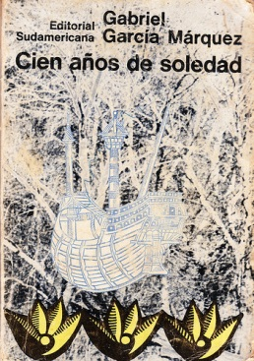
Обкладинка першого видання

Slide 7
Номер 17 у Рейтингу 100 найкращих книг усіх часів журналу Ньюсвік.

Slide 8
Обкладинки

Slide 9



Slide 10
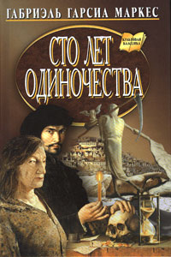


Slide 11



Slide 12


Slide 13
Сюжет
Майже всі події роману відбуваються у вигаданому містечку Макондо, але мають відношення до історичних подій в Колумбії. Місто засноване Хосе Аркадіо Буендіа, вольовим і імпульсивним лідером, глибоко зацікавленим в таємницях Всесвіту, які йому періодично відкривали заїжджі цигани на чолі з Мелькіадесом. Місто поступово зростає, і уряд країни виявляє інтерес до Макондо, але Хосе Аркадіо Буендіа залишає керівництво містом за собою, переманивши надісланого алькальда (мера) на свою сторону.
Ауреліано Бабілон незабаром залишився один у будинку Буендіа, де він вивчав пергаменти цигана Мелькіадеса. Він на деякий час припиняє їх розшифровку через бурхливий роман зі своєю тіткою Амарант-Урсулою. Коли вона помирає під час пологів, а їхній син (який народжується зі свинячим хвостиком) з'їдений мурахами, Ауреліано нарешті розшифровує пергаменти. Будинок і місто потрапляють в смерч, як свідчили столітні записи, в яких містилася ціла історія сімейства Буендіа, передбачена Мелькіадес. Коли Ауреліано завершує перекладати, місто остаточно стирається з лиця землі.

Slide 14
Кінець

